Slide 1
ỦY BAN NHÂN DÂN QUẬN 1
PHÒNG GIÁO DỤC VÀ ĐÀO TẠO
GIỚI THIỆU
CHƯƠNG TRÌNH GIÁO DỤC PHỔ THÔNG 2018
Môn Giáo dục thể chất
Lớp 6
NĂM HỌC 2021-2022

Slide 2

BỘ SGK GIÁO DỤC THỂ CHẤT LỚP 6
BỘ SÁCH CHÂN TRỜI SÁNG TẠO

Slide 3
TỪNG BƯỚC ĐẾN VỚI GIỜ HỌC MÔN GIÁO DỤC THỂ CHẤT VUI VÀ BỔ ÍCH
1. Nội dung chương trình
2.Hình thức kiểm tra, đánh giá
3.Phương pháp học tập bộ môn
4.Cha mẹ đồng hành cùng con

Slide 4
NỘI DUNG CHƯƠNG TRÌNH GỒM 3 PHẦN CHÍNH ĐƯỢC CHIA THÀNH CÁC CHỦ ĐỀ GIẢNG DẠY Ở 2 HỌC KỲ(HKI VÀ HKII)
MỤC LỤC | Trang
Hướng dẫn sử dụng sách | 2
Lời nói đầu | 3
Phần 1. KIẾN THỨC CHUNG | 4
Chủ đề: CHẾ ĐỘ DINH DƯỠNG TRONG TẬP LUYỆN TDTT | 4
Phần 2. VẬN ĐỘNG CƠ BẢN | 8
Chủ đề I: CHẠY CỰ LI NGẮN(60M) | 8
Bài 1. Động tác bổ trợ kĩ thuật chạy, kĩ thuật chạy giữa quãng | 8
Bài 2. Kĩ thuật xuất phát và chạy lao sau xuất phát | 14
Bài 3. Kĩ thuật về đích | 17
Một số trò chơi phát triển sức nhanh | 20
Chủ đề II: NÉM BÓNG | 23
Bài 1. Động tác bổ trợ kĩ thuật ném bóng | 23
Bài 2. Kĩ thuật ra sức cuối cùng và giữ thăng bằng | 27
Bài 3. Kĩ thuật chạy đà | 30
Một số trò chơi phát triển sức mạnh Tay-Ngực | 34

Slide 5
NỘI DUNG CHƯƠNG TRÌNH GỒM 3 PHẦN CHÍNH ĐƯỢC CHIA THÀNH CÁC CHỦ ĐỀ GIẢNG DẠY Ở 2 HỌC KỲ(HKI VÀ HKII)
MỤC LỤC | Trang
Chủ đề III: CHẠY CỰ LI TRUNG BÌNH | 36
Bài 1. Động tác bổ trợ kĩ thuật chạy, kĩ thuật chạy giữa quãng | 36
Bài 2. Kĩ thuật xuất phát và về đích | 40
Một số trò chơi phát triển sức bền | 43
Chủ đề IV: BÀI TẬP THỂ DỤC | 45
Bài 1. Bài thể dục liên hoàn | 45
Bài 2. Bài thể dục liên hoàn (tiếp theo) | 49
Một số trò chơi phát triển khéo léo | 53

Slide 6
MỤC LỤC | Trang
Phần 3. THỂ THAO TỰ CHỌN | 55
Chủ đề I: THỂ DỤC AEROBIC | 55
Bài 1. Bảy bước cơ bản Thể dục Aerobic | 55
Bài 2. Nghe nhạc và đếm nhịp | 59
Bài 3. Các tư thế cơ bản của tay trong Thể dục Aerobic | 62
Bài 4. Bài Thể dục Aerobic liên hoàn cơ bản | 67
Một số trò chơi vận động | 73
Chủ đề II: BÓNG ĐÁ | 76
Bài 1. Bài tập bổ trợ bóng đá | 76
Bài 2. Kĩ thuật đá bóng bằng lòng bàn chân | 80
Bài 3. Kĩ thuật dừng bóng bằng lòng bàn chân | 84
Một số trò chơi vận động | 87
Chủ đề III: BÓNG RỔ | 89
Bài 1. Bài tập bổ trợ trong bóng rổ | 89
Bài 2. Kĩ thuật chuyền và bắt bóng | 93
Bài 3. Kĩ thuật dẫn bóng | 96
Bài 4. Kĩ thuật ném rổ một tay trên vai | 99
Một số trò chơi vận động | 102
Bảng giải thích thuật ngữ | 105

Slide 7
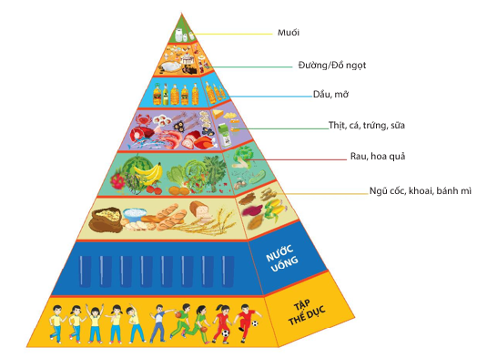
PHẦN 1: KIẾN THỨC CHUNG
CHỦ ĐỀ 1: CHẾ ĐỘ DINH DƯỠNG TRONG TẬP LUYỆN TDTT

Slide 8
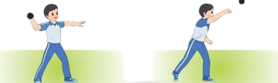
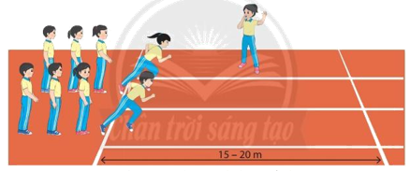
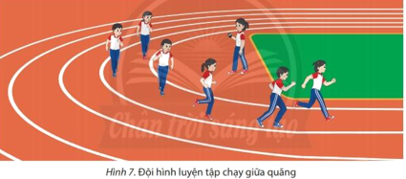
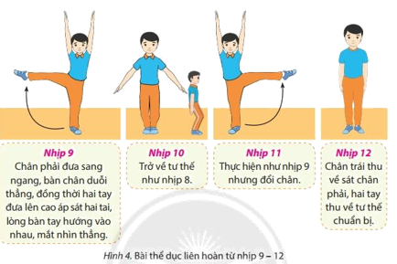
CHỦ ĐỀ 2: NÉM BÓNG
PHẦN 2.VẬN ĐỘNG CƠ BẢN GỒM 4 CHỦ ĐỀ
CHỦ ĐỀ 3: CHẠY CỰ LI TRUNG BÌNH
CHỦ ĐỀ 1: CHẠY CƯ LI NGẮN (60M)
CHỦ ĐỀ 4: BÀI THỂ DỤC

Slide 9
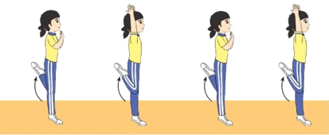
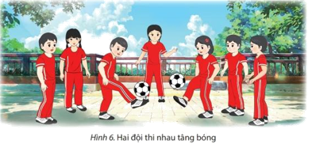
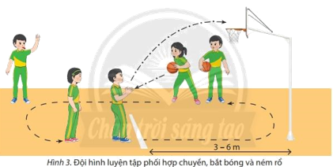
PHẦN 3: THỂ THAO TỰ CHỌN
THỂ DỤC AEROBIC
BÓNG ĐÁ
BÓNG RỔ

Slide 10
NỘI DUNG CHƯƠNG TRÌNH CỦA BỘ SGK
GIÁO DỤC THỂ CHẤT 6
TT | PHẦN | CHỦ ĐỀ |  | PHÂN PHỐI THỜI LƯỢNG
 |  | Tên chủ đề | Số bài | Số tiết | Tỷ lệ
1 | Kiến thức chung | Chế độ dinh dưỡng trong tập luyện TDTT | 0 | Dạy lồng ghép với các chủ đề
2 | Vận động cơ bản | Chạy cự ly ngắn (60m) | 3 | 12 | 55%
 |  | Ném bóng | 3 | 12
 |  | Chạy cự ly trung bình | 2 | 7
 |  | Bài thể dục liên hoàn | 2 | 8
3 | Thể thao tự chọn | Thể dục AEROBIC, Bóng rổ, Bóng đá |  | 24 | 35%
 |  | Thể dục AEROBIC | 4
 |  | Bóng rổ | 4
 |  | Bóng đá | 3
Kiểm tra, đánh giá |  |  |  | 7 | 10%
Tổng cộng |  |  |  | 70 | 100%
 | * 2 tiết/ 1 tuần (35 tuần); 70 tiết / năm
Phân phối thời lượng mang tính chất tham khảo

Slide 11
DẠY HỌC THEO HƯỚNG PHÁT TRIỂN PHẨM CHẤT, NĂNG LỰC
Góp phần thực hiện mục tiêu giáo dục phát triển phẩm chất và năng lực của học sinh, trọng tâm là: trang bị cho học sinh kiến thức và kỹ năng chăm sóc sức khoẻ; kiến thức và kỹ năng vận động; hình thành thói quen tập luyện, biết lựa chọn môn thể thao phù hợp để luyện tập nâng cao sức khoẻ, phát triển thể lực; trên cơ sở đó giúp học sinh có ý thức, trách nhiệm đối với sức khoẻ của bản thân, gia đình và cộng đồng, thích ứng với các điều kiện sống, sống vui vẻ, hoà đồng với mọi người.
Giáo dục thể chất trong nhà trường phổ thông
Nội dung giáo dục thể chất chủ yếu là rèn luyện kỹ năng vận động và phát triển tố chất thể lực cho học sinh bằng những bài tập thể chất đa dạng như: các bài tập đội hình đội ngũ, các bài tập thể dục, các trò chơi vận động, các môn thể thao và kỹ năng phòng tránh chấn thương trong hoạt động thể dục thể thao.

Slide 12
DẠY HỌC PHÁT TRIỂN PHẨM CHẤT, NĂNG LỰC chia thành 2 giai đoạn
– Giai đoạn giáo dục cơ bản
Môn Giáo dục thể chất giúp học sinh biết cách chăm sóc sức khoẻ và vệ sinh thân thể; hình thành thói quen tập luyện nâng cao sức khoẻ; thông qua các trò chơi vận động và tập luyện thể dục, thể thao hình thành các kĩ năng vận động cơ bản, phát triển các tố chất thể lực, làm cơ sở để phát triển toàn diện. Học sinh được lựa chọn nội dung hoạt động thể dục thể thao phù hợp với thể lực của mình và khả năng đáp ứng của nhà trường.
– Giai đoạn giáo dục định hướng nghề nghiệp
Môn Giáo dục thể chất được thực hiện thông qua hình thức câu lạc bộ thể dục thể thao. Học sinh được chọn nội dung hoạt động thể thao phù hợp với nguyện vọng của mình và khả năng đáp ứng của nhà trường để tiếp tục phát triển kỹ năng chăm sóc sức khoẻ và vệ sinh thân thể, phát triển về nhận thức và năng khiếu thể thao, đồng thời giúp những học sinh có năng khiếu thể thao tự chọn định hướng nghề nghiệp phù hợp.

Slide 13
THỰC HÀNH
NHIỀU PHƯƠNG PHÁP DẠY HỌC HIỆN ĐẠI ĐƯỢC ỨNG DỤNG
TRỰC QUAN
TRÒ CHƠI
HỢP TÁC
TỔ CHỨC THI ĐẤU
SỬ DỤNG LỜI NÓI

Slide 14
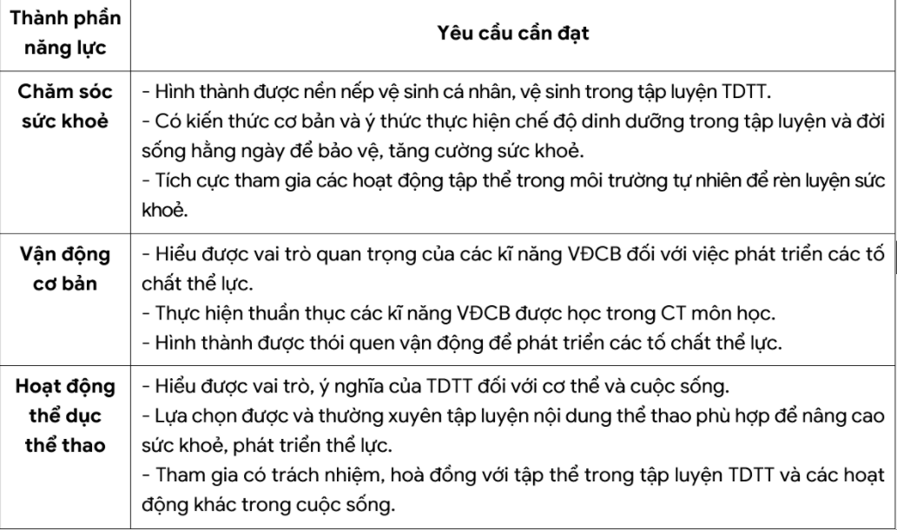
MỤC TIÊU, YÊU CẦU CẦN ĐẠT CỦA MÔN GIÁO DỤC THỂ CHẤT

Slide 15


2.Hình thức kiểm tra đánh giá

Slide 16
QUAN ĐIỂM ĐÁNH GIÁ HIỆN ĐẠI
Đánh giá vì học tập
Đánh giá là học tập
Đánh giá kết quả học tập
Theo dõi sự tiến bộ của HS, nâng cao chất lượng học tập qua quá trình tập luyện.
HS tự giám sát, tự đánh giá để rút ra bài học cho bản thân thông qua quá trình thực hiện kỹ năng động tác.
Đánh giá để ghi nhận những gì HS đạt được vào cuối giai đoạn học tập.

Slide 17
Các nguyên tắc kiểm tra, đánh giá theo định hướng phát triển phẩm chất, năng lực học sinh THCS
Đảm bảo tính toàn diện và linh hoạt
Đảm bảo tính phát triển HS
Đảm bảo đánh giá trong bối cảnh thực tiễn
Đảm bảo phù hợp với đặc thù môn học

Slide 18
3. KIỂM TRA ĐÁNH GIÁ TRONG MÔN GIÁO DỤC THỂ CHẤT CẤP THCS
KTĐG thường xuyên
Hệ số1
KTĐG giữa kỳ
KTĐG cuối kỳ
3 cột điểm
Hệ số 2
1 cột điểm
Hệ số 3
1 cột điểm

Slide 19
Kiểm tra viết (nếu có)
Quan sát
Hỏi - đáp
Sưu tầm hình ảnh có liên quan nội dung học.
Quan sát hành động, thái độ của học sinh qua quá trình tập luyện ở trường, ở nhà hoặc các đợt đi trải nghiệm…
Tìm hiểu về dinh dưỡng trong hoạt động TDTT qua các tài liệu, SGK….
Được vận dụng thường xuyên trong các hoạt động học tập.
PHƯƠNG PHÁP KIỂM TRA ĐÁNH GIÁ ĐA DẠNG

Slide 20


TỪ DẠY HỌC THEO CÁ THỂ
ĐẾN ĐÁNH GIÁ NĂNG LỰC TỔ CHỨC, HỢP TÁC
Đánh giá cá nhân học sinh tìm ra những nhân tố xuất sắc
Đánh giá theo nhóm học sinh hình thành đội tuyển tham gia thi đấu các giải TDTT

Slide 21
3. Phương pháp học tập bộ môn
(ví dụ: Bài 1 và bài 2 SGK)
Phẩm chất, năng lực | YCCĐ
NĂNG LỰC ĐẶC THÙ/ HOẶC CÁC NĂNG LỰC ĐẶC THÙ
Chăm sóc sức khỏe | - Có sự hiểu biết cơ bản về môn bóng đá.
 | - Có kiến thức cơ bản về đặc điểm kĩ thuật tâng bóng bằng mu chính diện bàn chân, kĩ thuật đá bóng bằng lòng bàn chân.
 | - Trạng thái về sức khỏe khi tập luyện môn bóng đá
Kỹ năng vận động cơ bản | - Biết tự tập luyện và tự sưu tầm tranh ảnh kĩ thuật tâng bóng, kĩ thuật đá bóng bằng lòng bàn chân
 | - Có kĩ năng phối hợp làm việc nhóm, hỗ trợ giúp đỡ nhau thực hiện được kĩ thuật động tác.
Vận dụng thực tiễn | - Biết tự tập luyện để đạt yêu cầu bài học. Biết phối hợp làm việc nhóm, hỗ trợ giúp đỡ nhau thực hiện được kĩ thuật động tác.
 | - Biết hướng dẫn và giúp đỡ bạn bè thực hiện được động tác

Slide 22
3. Phương pháp học tập bộ môn
(ví dụ: Bài 1 và bài 2 SGK)
Phẩm chất, năng lực | YCCĐ
NĂNG LỰC CHUNG
Tự chủ và tự học | - Biết tự tập luyện và tự sưu tầm tranh ảnh kĩ thuật động tác.
Giao tiếp và hợp tác | - Biết phối hợp làm việc nhóm, hỗ trợ giúp đỡ nhau thực hiện được kĩ thuật động tác.
Giải quyết vấn đề và sáng tạo | - Biết hướng dẫn và giúp đỡ bạn bè thực hiện được động tác tang bóng và đá bóng bằng lòng bàn chân.
PHẨM CHẤT CHỦ YẾU
Nhân ái | - Có tinh thần, thái độ đoàn kết hỗ trợ, giúp đỡ người thân, bạn bè và người khác cùng hoàn thành bài học
Chăm chỉ | - Có ý thức, tinh thần tích cực tập luyện, tự học tâp để đạt yêu cầu bài học.
Trung thực | - Có tính tự rèn luyện, tự học tâp và đạt được kĩ năng trong mọi điều kiện khách quan.
Trách nhiệm | - Có tinh thần trách nhiệm bảo vệ và nâng cao sức khỏe của bản thân và người khác.

Slide 23
3. Phương pháp học tập bộ môn
(ví dụ: Bài 1 và bài 2 SGK)
Trò chơi tâng bóng tại chỗ: HS cầm bóng và thả xuống, khi bóng ở vị trí dưới gối thì duỗi cẳng chân để tiếp xúc với bóng bằng mu chính diện bàn chân theo hướng từ dưới lên. Khi bóng nảy lên, dùng 2 tay bắt bóng. Cứ thực hiện cho đến lúc bóng chạm đất thì kết thúc. Đêm số lần tâng bóng
Trò chơi tâng bóng di chuyển trên đường thẳng 3 đến 5m: Tổ chức thi đua cá nhân hoặc theo nhóm. Kĩ thuật thực hiện giống như tâng bóng tại chỗ nhưng di chuyển trên đường thẳng từ 3 đến 5m. Em nào hoặc đội nào đến vạch đích trước thì thắng. (Chú ý bóng không chạm đất)
Trò chơi AI NHANH HƠN: Người chơi chia thành các nhóm. Khi có hiệu lệnh, bạn đứng đầu ôm quả bóng chạy vòng qua vật chuẩn đến vạch đích đá bóng bằng lòng bàn chân về cho bạn tiếp theo rồi chạy về cuối hàng của minh. Lần lượt thực hiện cho đến người cuối cùng. Nhóm nào thực hiện nhanh nhất thì thắng cuộc.
Trò chơi NHÓM CHIẾN THẮNG: Người chơi chia thành các nhóm. Khi có hiệu lệnh, bạn đứng đầu ôm quả bóng và tâng bóng bằng chân, mỗi lần chạm bóng thì tinh 1 điểm. Khi bóng rơi thì bạn kế tiếp thực hiện tâng bóng. Cứ vậy cho đến người cuối cùng, đội nào nhiều điểm thì thắng cuộc.

Slide 24
3. Phương pháp học tập bộ môn
(ví dụ: Bài 1 và bài 2 SGK)
Tóm lại, trò chơi là một trong những phương pháp giảng dạy đem lại rất nhiều niềm vui và giá trị cho trẻ em học tập và phát triển. Nếu HS lớp 6 học môn GDTC có tổ chức ngay từ đầu cấp học THCS thì sau này khi lớn lên, các em sẽ có những kỉ niệm đẹp để phát triển năng lực cá nhân một cách tốt nhất. Chúng ta không những cần phải chỉ bảo các kĩ năng trong bóng đá mà còn phải và có thể quan trọng hơn là truyền đạt cho các em một sự đánh giá cao cũng như tình yêu đối với bóng đá nói riêng và các hoạt động TDTT nói chung. Vì vậy, chúng ta cần phải khuyến khích sự phát triển tình bạn, nhấn mạnh đến cách làm việc cùng nhau.

Slide 25
HỌC SINH CẦN CHUẨN BỊ GÌ ĐỂ HỌC TỐT MÔN GDTC?
Cơ thể phải ở trạng thái tốt nhất trước khi tập luyện. Ngủ đủ giấc trước khi tập luyện
+ Kiểm tra sức khỏe ban đầu xem trạng thái có ổn định không trước khi tập luyện
+ Kiểm tra sức khỏe trong tập luyện và sau khi tập luyện
Thực hiện đúng nguyên tắc tập luyện, lượng vận động phù hợp vùa sức với nội dung học
Khởi động đúng và đủ trước khi tập luyện nhằm giúp cơ thể đạt được trạng thái tốt nhất khi hoạt động thể lực
Uống đủ và hợp lí nước trước – trong – sau tập luyện để tránh hiện tượng thiếu nước
Trang phục tập luyện phù hợp, gọn nhẹ, đúng size. Không quá rộng hoặc quá chật làm ảnh hưởng đến quá trình tập luyện. Trang phục phải có tính đàn hồi.
Giày thể thao phải đúng size, không rộng cũng như không chật. Đế giày được làm bằng cao su có tính đàn hồi cao.
Thả lỏng cơ thể sau khi tập luyện.
Đối với môn học thể thao tự chọn, cần chuẩn bị bóng đá hoặc bóng rổ theo yêu cầu của giáo viên

Slide 26
DINH DƯỠNG CẦN THIẾT KHI TẬP LUYỆN
 3 nguyên tắc quan trọng trong chế độ dinh dưỡng cho người tập luyện thể thao
1. Không bỏ bữa sáng
2. Nạp năng lượng trước và sau khi tập thể dục
3. Chia nhỏ các bữa ăn
 4 nhóm chất không thể thiếu với dinh dưỡng trong thể thao
1. Carbohydrate (Tinh bột): Các loại ngũ cốc, bánh mì, khoai lang, khoai tây…
2. Protein (Chất đạm): thịt, cá, tôm, trứng, sữa, đậu nành, đậu hà lan, phô mai…
3. Chất béo: Dầu ăn, dầu ô liu, mỡ động vật…
4. Chất xơ, vitamin và khoáng chất: Rau xanh, cần tây, cam, táo, dưa hấu…
 Ngoài ra còn phải cung cấp đủ nước trong quá trình tập luyện

Slide 27
DINH DƯỠNG TRONG TẬP LUYỆN TDTT
NÊN HẠN CHẾ:
Ăn quá mặn hoặc quá ngọt
Ăn các thực phẩm được chế biến sẵn
Uống nước có đường, ga
Ngoài ra, cần ăn uống có khoa học theo một số nguyên tắc sau:
Ăn đủ ba bữa chính, có thể them hai bữa phụ
Ăn đủ no, đủ năng lượng và đủ chất
Nhai kĩ và ăn đúng giờ, không ăn vội vàng

Slide 28

3. CHA MẸ ĐỒNG HÀNH CÙNG CON

Slide 29
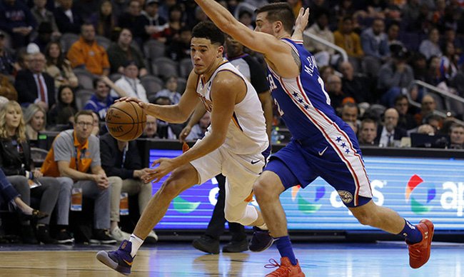
CHA MẸ LUÔN KIỂM TRA CON TRẺ TẬP LUYỆN TDTT TẠI NHÀ. Luôn biết và trả lời được câu hỏi về con trẻ:
Tập luyện môn gì?
Tập luyện với ai?
Cá nhân hay cùng bạn bè?
Tập luyện ở đâu?

Slide 30
MỘT SỐ NGUYÊN TẮC TRONG TẬP LUYỆN TDTT
 | Xác định rõ mục tiêu tập luyện
 | Chọn bộ môn thể thao thích hợp
 | Xác định thời gian tập luyện phù hợp
 | Xác định lượng vận động phù hợp
 | Khởi động kĩ trước khi tập luyện
 | Hít thở đúng cách
 | Thư giãn, thả lỏng sau khi tập luyện
 | Tập luyện trong môi trường phù hợp
 | Dinh dưỡng khoa học
 | Tự giác và kiên trì trong tập luyện

Slide 31
Cha mẹ hỗ trợ thầy cô giáo giúp con hình thành năng lực tự học
Giúp con tìm ra phương pháp học tập tốt nhất của riêng mình
Tập luyện một mình
Học qua kênh nghe
Tập luyện theo nhóm
Tập luyện với cha mẹ
Học qua kênh đọc
Học qua thực hành

Slide 32
Khuyến khích con tự rèn luyện thân thể qua các kênh để hoàn thiện năng lực cá nhân
Tra cứu qua internet, sách báo, tivi,…tìm thần tượng thể thao mà em yêu thích để rèn luyện, học tập theo sở thích năng lực cá nhân
Thường xuyên dành thời gian đọc những quyển sách hay như quà tặng cuộc sống,…để sống và học tập có trách nhiệm hơn, có ý nghĩa hơn
Bảng tin câu lạc bộ TDTT ở trường và trang mạng chính thống do giáo viên cung cấp.

Slide 33

Cùng con tham gia vào các sự kiện TDTT, các hoạt động trải nghiệm thực tiễn, các buổi sinh hoạt gia đình để giúp con hình thành nhân cách, phẩm chất năng lực cá nhân tốt hơn
1
2
3
Động viên con tương tác với GV và bạn bè cùng lứa tuổi
Cùng con giải quyết một vài bài tập khó.
Tránh rầy la, khiển trách con lớn tiếng.

Slide 34

Chúc các em học sinh gặt hái được nhiều thành công trong học tập ở ngôi trường mới!

